Slide 1
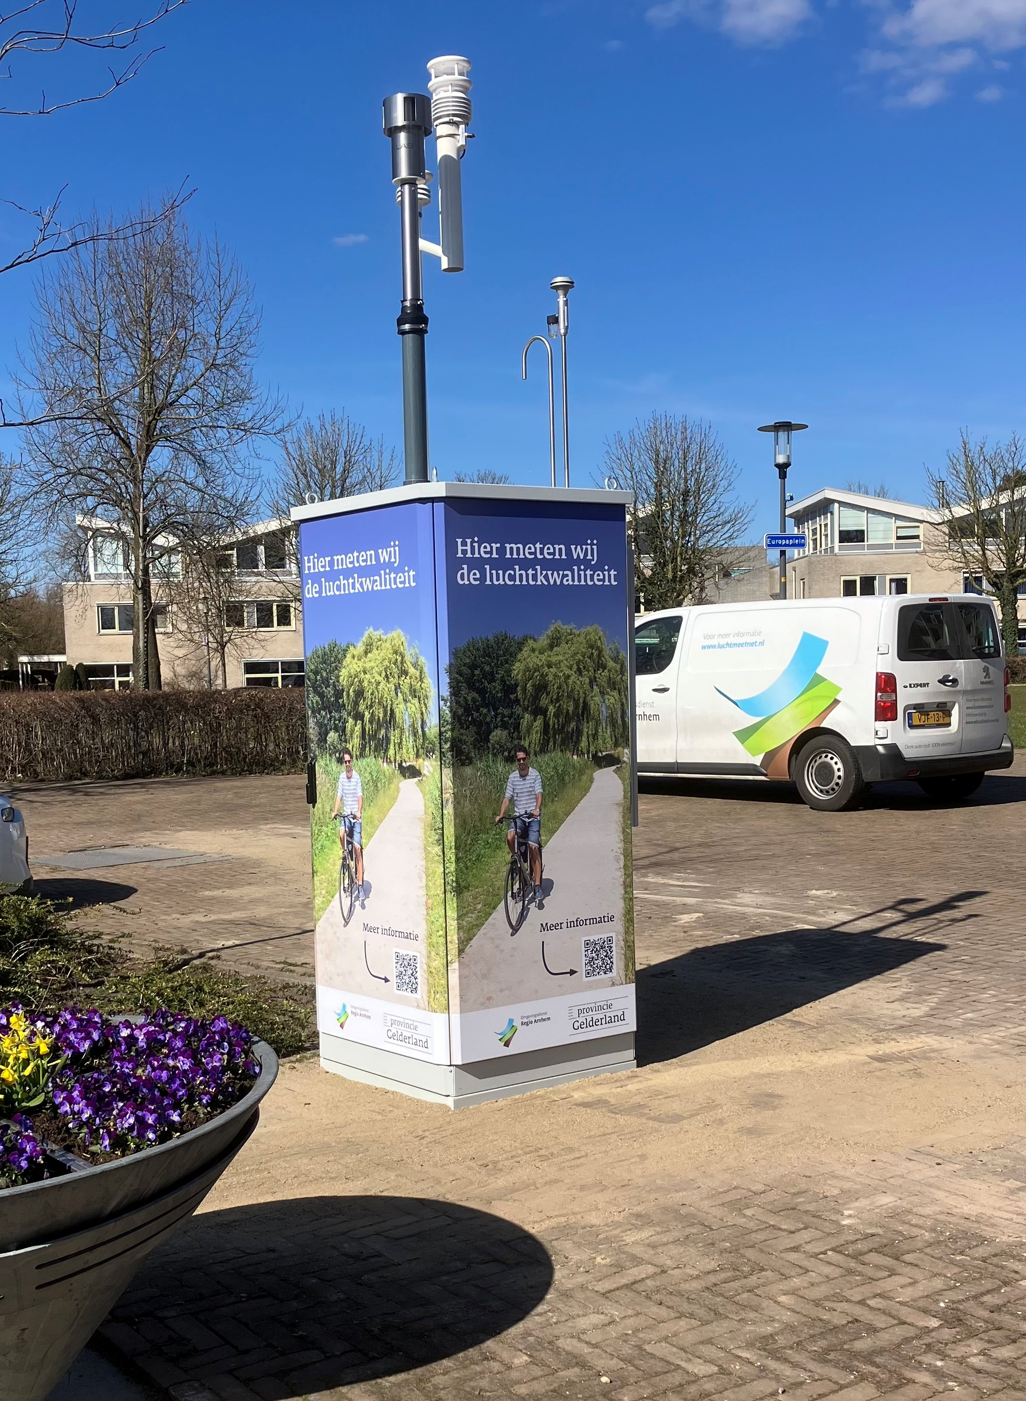
Luchtkwaliteitsonderzoek Renkum
Maart 2025 – April 2026

Slide 2
Waarom meten in Renkum?
Project in opdracht van de Provincie Gelderland: ‘Meten is weten’.
Uitvoering door de Omgevingsdienst
Aanvraag door inwoners Renkum
Meting met betrouwbare apparatuur

Slide 3
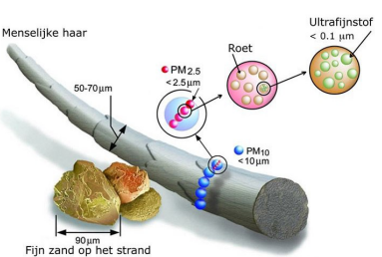
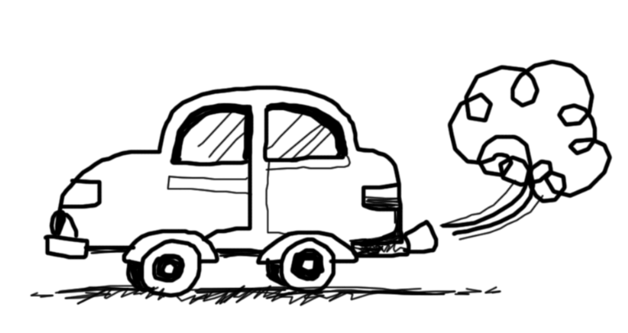

Luchtkwaliteit
Fijnstof (PM)
  PM10
  PM2,5
Stikstofdioxide (NO₂)
Roet, benzeen

Slide 4
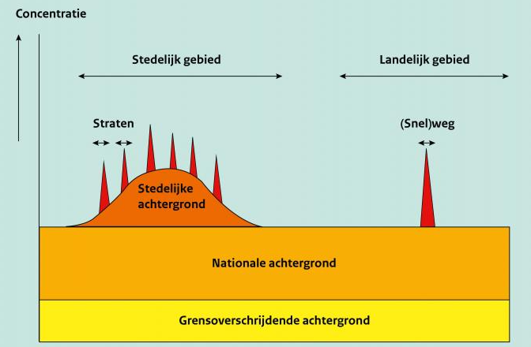
Luchtkwaliteit

Slide 5
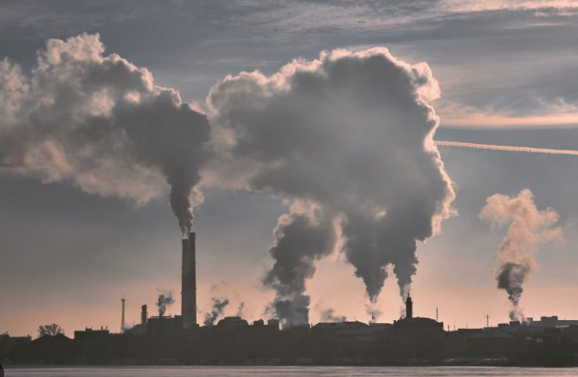
Normen voor Luchtkwaliteit
Omgevingswet
  Nationale omgevingswaarden -> Europese grenswaarden
  Wettelijk bindend
  Gezondheid versus haalbaarheid
  Vanaf 2030 strengere grenswaarden
WHO
  Gezondheid
  Advieswaarden
  Schone Lucht Akkoord

Slide 6
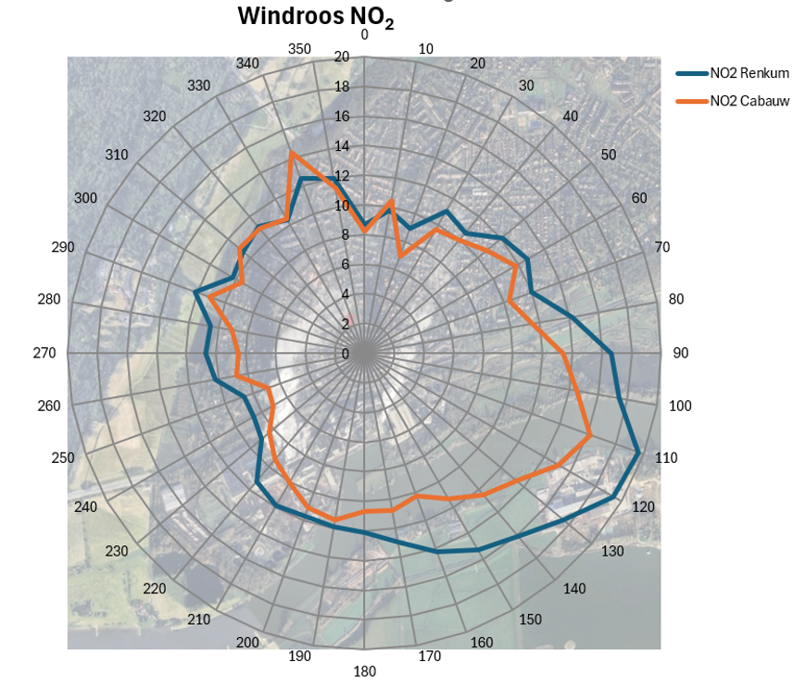
Stikstofdioxide in Renkum
EU-grenswaarde: 40 µg/m³
Vanaf 2030: 20 µg/m³
WHO: 10 µg/m³
Jaargemiddeld
Renkum: 12,4 µg/m³
Regionale achtergrond: 10,5 µg/m³
(ook) lokale bijdrage met name vanuit zuidoosten. -> steenfabriek?

Slide 7
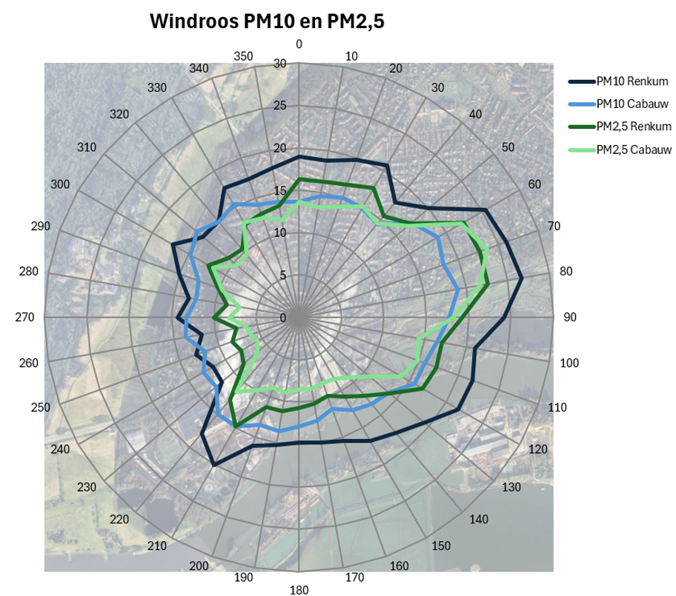
Fijnstof in Renkum
PM10
EU-grenswaarde: 40 µg/m³
Vanaf 2030: 20 µg/m³
WHO: 15 µg/m³
Renkum: 15 µg/m³
Regionale achtergrond: 15 µg/m³
PM2,5
EU-grenswaarde: 25 µg/m³
Vanaf 2030: 10 µg/m³
WHO: 5 µg/m³
Renkum : 10 µg/m³
Aantal dagen >25 µg/m³: 21
Regionale achtergrond: 8 µg/m³
lokale bijdrage vanuit zuidwesten -> Papierfabriek?

Slide 8
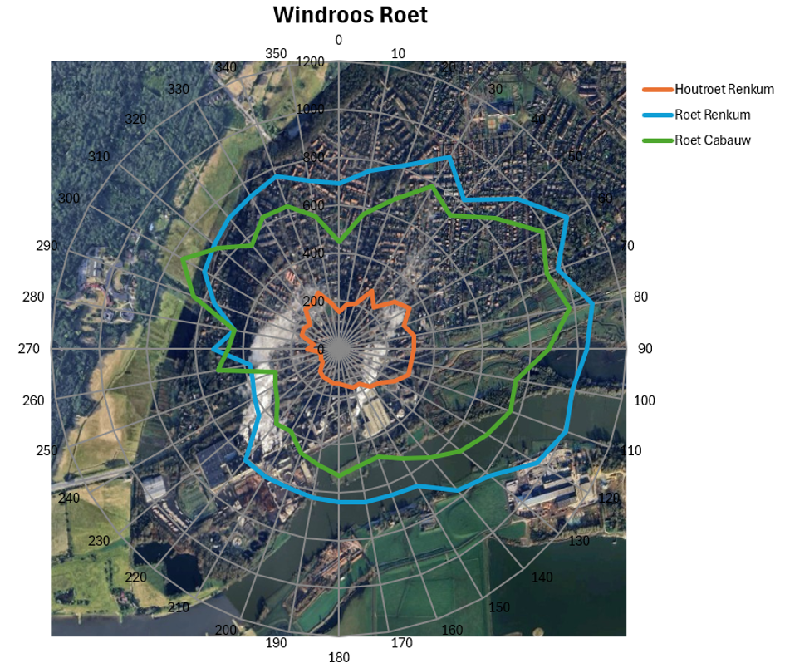
Roet in Renkum
Renkum : 0,71 µg/m³
Regionale achtergrond: 0,58 µg/m³
Aandeel houtroet: 27%
Bij oostelijke windrichting hoogste concentraties (hout)roet.

Slide 9
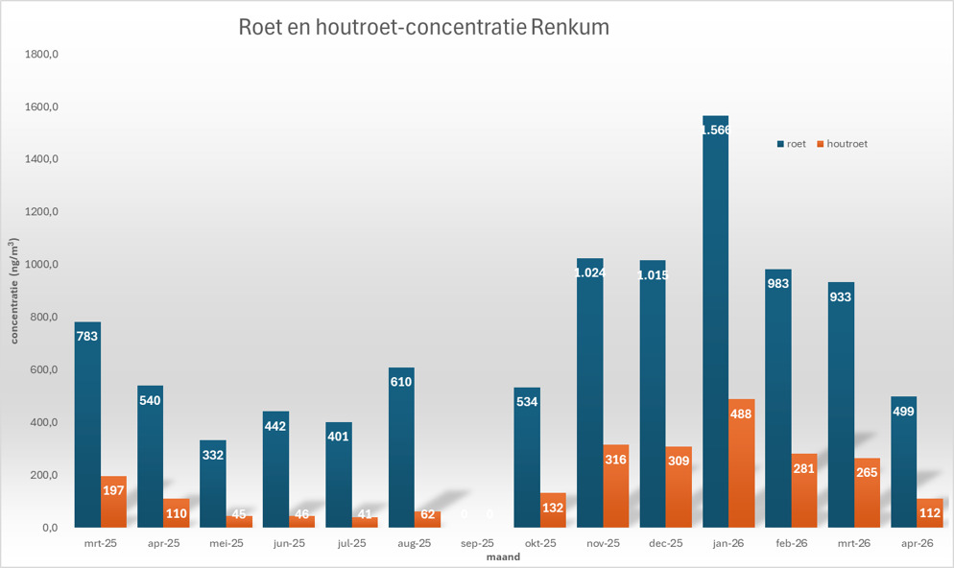
Roet in Renkum
Stookmaanden:
^{Hoogste aandeel (houtroet)}

Slide 10
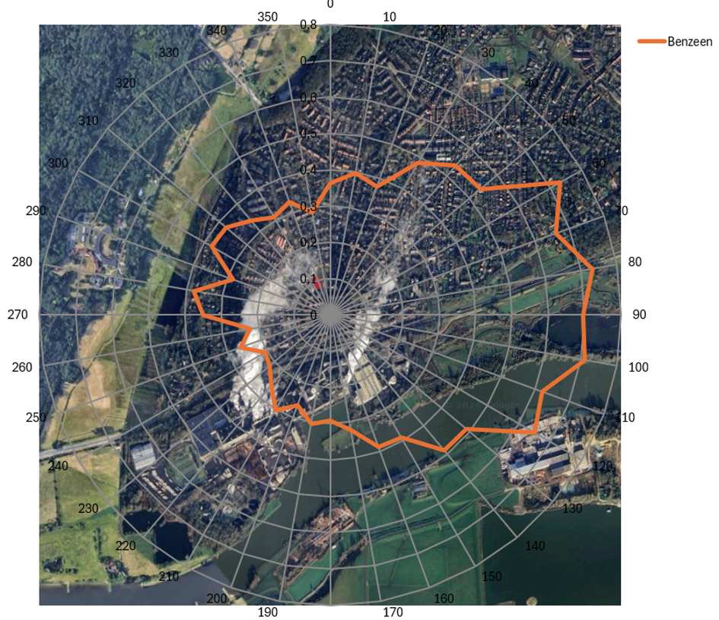
Benzeen in Renkum
Windroos Benzeen
EU-grenswaarde: 5 µg/m³
Vanaf 2030: 3,4 µg/m³
WHO: 1,7 µg/m³
Renkum : 0,36 µg/m³
Stadsachtergrond: 0,37 µg/m³
Bij oostelijke windrichting hoogste concentraties benzeen.
->Wintersmog

Slide 11

Conclusies
De gemeten concentraties stikstofdioxide, fijnstof en benzeen voldoen aan de wettelijke grenswaarden.
Ook de strengere wettelijke grenswaarden die vanaf 2030 gelden, worden gehaald.
Vanaf 2030: mogelijk probleem PM2,5
stikstofdioxide en PM2,5 hoger dan WHO-advieswaarde
Geringe aanwijzingen voor lokale bronnen
Roet: Licht verhoogd t.o.v. achtergrond. In stookmaanden hogere bijdrage houtroet
Benzeen: lage concentraties

Slide 12

Vragen

Slide 13
Stellingen
1 “Ook als de gemiddelde waarden goed zijn, kunnen pieken op bepaalde momenten als belastend worden ervaren.”
→ Herkent iemand zulke momenten?
2 “De metingen laten geen duidelijke lokale bronnen zien die de luchtkwaliteit domineren.”
→ Verrast dit u?
3 “Luchtkwaliteit is niet hetzelfde als geuroverlast.”

Slide 14
Stellingen
4 . “Houtstook lijkt in Renkum vooral in de stookmaanden zichtbaar terug te komen, maar blijft beperkt.”
→ Hoe wordt dit in de praktijk ervaren?
5. “Het aandeel houtroet vraagt vooral om bewustwording, niet direct om extra regels.”
→ Wat vindt u hiervan?

